Slide 1
CONCEPTOS
ADO.NET 2

Slide 2
Ítems
ADO.NET
  Objeto Connection
  Objeto Command
  DataReader & DataAdapters
  DataBinding

Slide 3
ADO.NET
Objeto Connection
Representa una conexión al Data Source
En una conexión, puedes …
  Personalizar la conexión a la base de datos
….Continuación
Notes:
Un proveedor de datos en .NET Framework sirve de puente entre una aplicación y un origen de datos. El proveedor de datos se usa para obtener datos de un origen de datos y reflejar en ese origen los cambios que se produzcan en los datos.
En la tabla siguiente se muestran los proveedores de datos de .NET Framework que se incluyen en .NET Framework.Proveedor de datos de .NET
Proveedor de datos de .NET Framework para SQL Server
Para Microsoft® SQL Server™ versión 7.0 o posteriores.
Proveedor de datos de .NET Framework para OLE DB
Para orígenes de datos que se exponen mediante OLE DB.
Proveedor de datos de .NET Framework para ODBC
Para orígenes de datos que se exponen mediante ODBC.Nota El proveedor de datos de .NET Framework para ODBC no estáincluido en .NET Framework versión 1.0. Si requiere el proveedor de datos de.NET Framework para ODBC y está utilizando .NET Framework versión 1.0, puededescargar dicho proveedor desde el sitio http://msdn.microsoft.com/downloads. Elespacio de nombres del proveedor de datos de .NET Framework para ODBC descargadoes Microsoft.Data.Odbc.
Proveedor de datos de .NET Framework para Oracle
Para orígenes de datos de Oracle. El proveedor de datos de .NETFramework para Oracle es compatible con la versión 8.1.7 y posteriores delsoftware del cliente de Oracle.Nota El proveedor de datos de .NET Framework para Oracle no estáincluido en .NET Framework versión 1.0. Si requiere el proveedor de datos de.NET Framework para Oracle y está utilizando .NET Framework versión 1.0, puededescargar dicho proveedor del sitio
http://msdn.microsoft.com/downloads.

Slide 4
ADO.NET
Objeto Connection
Clases específicas por origen de datos:
System.Data.SqlClient.SqlConnection
System.Data.ODBC.ODBCConnection
System.Data.OleDBConnection.OLEDBConnection
System.Data.OracleClient.OracleConnection
….Continuación

Slide 5
ADO.NET
Objeto Connection
Clases xxxConnection heredan de System.Data.Common.DbConnection
Propiedades:
ConnectionString: Cadena de conexión
Métodos:
Open: Abre la conexión con el origen especificado
Close: Cierra la conexión
BeginTransaction: Inicia una transacción con el origen

Slide 6
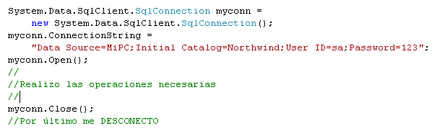
ADO.NET
Objeto Connection - Ejemplo

Slide 7
ADO.NET
Objeto Command
Representa una Instrucción SQL o un procedimiento almacenado que ejecuta en un origen de datos
Expone 4 métodos importantes para devolver datos:
  ExecuteReader() (lo usamos en los ejemplos)
  ExecuteScalar()
  ExecuteNonQuery() (lo usamos en los ejemplos)
  ExecuteXMLReader()
Llamada a StoresProcedures utilizando Parameters
Objeto Command especifico para cada proveedor:
  SQLCommand (para SqlServer)
  ODBCCommand (para otras BD)
  OLEDBCommand (para Access)
  OracleCommand (para Oracle)
Notes:
Commands
Anteriormente hemos visto que los DataAdapters tienen 4 propiedades del tipo Command que pueden ser 4: Select, Update, Insert y Delete. Cada uno de ellos contendrá una sentencia de Transac que le dirá al Adapter como borrar o como insertar un campo en la base de datos de origen.
Ahora bien, ya dijimos que para la gran mayoría de los motores de Bases de Datos las instrucciones Transac son parecidas y entonces por qué las tengo que escribir yo? Bueno es que quizás alguien necesite hacer algo más complejo que un simple Insert o Update (por ejemplo confirmar si el producto está en el Stock o algo así).
Pero si simplemente desea hacer algo estandar (estamos hablando de algo muy estandar), pueden usar el CommandBuilder (que sería como un constructor automático de aquellos comandos que yo no quiero escribir)
Dim MiCommandBuilder As SqlCommandBuilder = New SqlCommandBuilder(MiAdapter)
--------------------------------
Descripción de la técnica
Puede reutilizar objetos Command ( SqlCommand u objeto OleDbCommand) en código. Es decir, puede crear un objeto Command y a continuación, ejecutar comandos diferentes en aquel objeto.
Los comandos se emiten contra las bases de datos para llevar a cabo acciones contra los almacenes de datos. Los comandos incluyen cualquier instrucción que se pueda emitir contra una base de datos. Puede utilizar el objeto OleDbCommand o la clase SqlCommand para obtener un comando para su almacén de datos.
En Microsoft ActiveX Data Objects (ADO), puede emitir comandos mediante el comando, mediante la Conexión o mediante el objeto Recordset. En Microsoft ADO.NET, sólo los objetos Command ( SqlCommand u objeto OleDbCommand) ejecutan comandos.
---------------------------------------
Existen varios modos de utilizar ADO.NET para llamar a un procedimiento almacenado y obtener valores y parámetros devueltos, entre los que se incluyen:
Utilizar el método ExecuteReader para obtener un objeto DataReader para obtener las filas devueltas, desplazarse por dichas filas y recuperar los valores y los parámetros devueltos.
Utilizar el método ExecuteScalar para devolver el valor de la primera columna de la primera fila de resultados junto con los valores y los parámetros devueltos. Este método resulta mucho más útil con funciones de agregado.
Utilizar el método ExecuteNonQuery para obtener únicamente los parámetros y los valores devueltos. Se descartan todas las filas devueltas. Este método resulta muy útil para ejecutar consultas de acciones.
Utilizar el método ExecuteXMLReader para obtener un objeto XMLReader y devolver todos los registros de la consulta
----Después de establecer una conexión con un origen de datos, puede usar el objeto Command para ejecutar comandos y devolver resultados desde ese origen de datos. Puede crear un comando mediante el constructor Command, que acepta argumentos opcionales de una instrucción SQL para ejecutarlos en el origen de datos, un objeto Connection y un objeto Transaction. También puede crear un comando para un objeto Connection determinado utilizando su método CreateCommand. La instrucción SQL del objeto Command se puede consultar y modificar con la propiedad CommandText.
El objeto Command expone varios métodos Execute que puede utilizar para llevar a cabo la acción deseada. Cuando los resultados se devuelven en forma de secuencia de datos, puede usar ExecuteReader para devolver un objeto DataReader. ExecuteScalar sirve para devolver un valor Singleton. ExecuteNonQuery se utiliza para ejecutar comandos que no devuelven filas.
Al usar el objeto Command con un procedimiento almacenado, puede establecer la propiedad CommandType del objeto Command para que tenga el valor StoredProcedure. Cuando CommandType tiene el valor StoredProcedure, puede usar la propiedad Parameters del objeto Command para tener acceso a los parámetros de entrada, de salida y valores devueltos. El acceso a la propiedad Parameters es posible independientemente del método Execute al que se llama. Sin embargo, al llamar a ExecuteReader, no es posible el acceso a los valores devueltos y los parámetros de salida hasta que se cierra DataReader.
En el ejemplo de código siguiente se demuestra cómo dar formato a un objeto Command para que devuelva una lista Categories desde la base de datos Northwind.
http://msdn.microsoft.com/library/spa/default.asp?url=/library/SPA/cpguide/html/cpconadonetcommands.asp

Slide 8
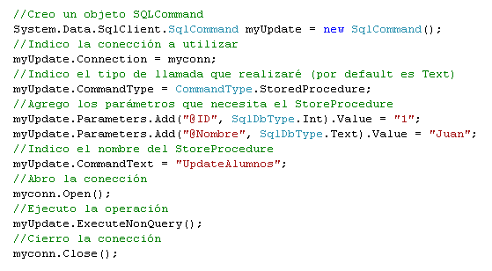
ADO.NET
Objeto Command –
Ejemplo de SQLCommand

Slide 9
ADO.NET
Objeto DataReader
Forward-only / Read-only
Acceso rápido a los datos
Conectado al origen
La conexión la maneja usted mismo
Los datos se manejan por código o a través de controles enlazados
Usa pocos recursos
Notes:
Objetos DataReader
El objeto DataReader es, en cierto modo, sinónimo de un cursor de sólo lectura y sólo hacia delante para datos. La API de DataReader es compatible con datos sin formato y con datos jerárquicos. Cuando se ejecuta un comando en la base de datos, se devuelve un objeto DataReader. El formato del objeto DataReader devuelto es distinto de un conjunto de registros. Por ejemplo, podría utilizarse el objeto DataReader para mostrar los resultados de una lista de búsqueda en una página Web.

Slide 10
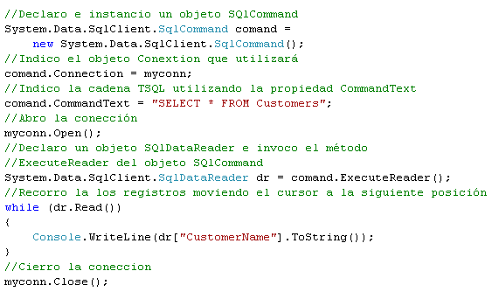
ADO.NET
Objeto DataReader – Ejemplo 1

Slide 11
ADO.NET
Objeto DataAdapter
Gestiona el intercambio de datos entre DataTables y un Data Source
  .Fill (DataSet o DataTable)
  .Update (DataSet o DataTable)
Provee relaciones entre tablas y columnas
El usuario puede saltarse los comandos Insert/Update/Delete
Notes:
El DataAdapter sirve como un puente de conexión entre un DataSet y una fuente de datos para recuperar y almacenar datos. El DataAdapter provee este enlace usando Fill para cargar datos desde la fuente de datos al DataSet, y usando Update para enviar los cambios hechos en el DataSet de vuelta a la fuente de los datos.
El DataAdapter también incluye las propiedades SelectCommand, InsertCommand, DeleteCommand, UpdateCommand y TableMappings para facilitar la carga y actualización de datos.
Cuando creas una instancia de DataAdapter, las propiedades de lectura/escritura se “resetean” a sus valores iniciales. Si queremos echar un vistazo a esos valores habrá que mirar el constructor DataAdapter

Slide 12
ADO.NET
Objeto DataAdapter
Conjunto de Resultados
Origen de Datos
Adaptador
DataSet
DataAdapter
Database
SelectCommand
DataTable
DataTable
InsertCommand
UpdateCommand
DeleteCommand
DataTable
TableMappings
Notes:
¿Cómo funciona lo anteriormente expuesto?, en esta figura se detalla. Una vez que tenemos el TableDataAdapter ya creado, llamamos a su método Update. El TableDataAdapter expone propiedades como InsertCommand, DeleteCommand, UpdateCommand y SelectCommand. Son objetos Command, pero no hay que acceder a ellos a noe ser que sus valores por defecto no te valgan.. Durante la actualización (Update), si cualquiera de las propiedades “Command” no está configurada pero se encuentra información de la clave primaria, el objeto Command es generado automáticamente. Está claro, que para que esto sea así, es obligatoria la presentcia de claves primarias en las tablas de datos.
Señalar, como se exponía anteriormete que un solo DataSet puede ser “populado” (rellenado, actualizado), desde múltiples fuentes de datos.

Slide 13
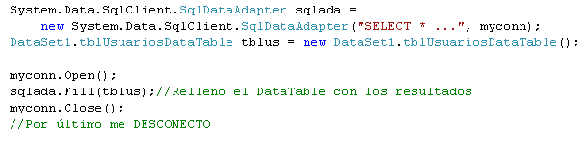
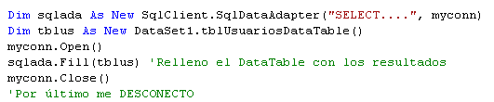
ADO.NET
Objeto DataAdapter - Ejemplo
Rellenar: DataAdapter.Fill(DataTable)
Notes:
http://www.microsoft.com/spanish/msdn/articulos/archivo/030505/voices/NewDtaStVS05.asp

Slide 14
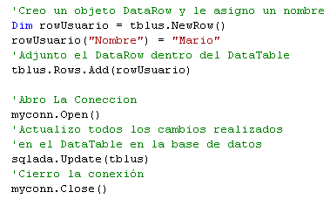
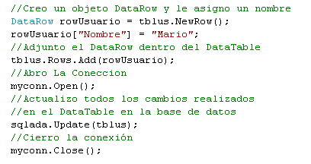
ADO.NET
Objeto DataAdapter - Ejemplo
Guardar Cambios: DataAdapter.Update(DataTable)

Slide 15
ADO.NET
DataBinding (Data Sources)
Mecanismo de Enlaces entre Objetos contenedores de datos (DataSet, WebService, DataBase) y los Controles WinForms o WebForms
Operaciones automatizadas
No requiere escribir código
Permite Navegación, Edición de registros
Múltiples Origenes de Datos:
  DataSet
  Web Service’s
  DataBase
Se Establece en tiempo de Diseño
Notes:
Introducción simple a ADO .NET y DataBinding
Acceso desconectado a datos: En la arquitectura tradicional de tipo cliente / servidor, cada cliente se conectaba a la base de datos, manteniendo la conexión el tiempo necesario para realizar operaciones directamente contra el servidor de base de datos al que está conectado. Obligaba a mantener conexiones de base de datos para todos y cada uno de los usuarios.
Al crecer el tamaño de las bases de datos y el número de clientes (usuarios) potenciales, sobre todo en relación con el fenómeno de Internet, se vio la necesidad de establecer conexiones lo más breves posibles, simplemente para las operaciones inicial (lectura o recuperación de datos) y final (escritura o actualización de datos) sobre el origen de los datos (la base de datos) y trabajar el resto del tiempo sobre una copia desconectada local del origen de los datos (DataSet).
En versiones anteriores de Visual Basic ya existía ADO (ActiveX Data Objects) que permite acceder a todo tipo de bases de datos desde Visual Basic y trabajar en modo desconectado. Visual Basic .NET puede usar ADO, pero ADO .NET es el método preferido por Visual Studio .NET para conectar a bases de datos.
ADO .NET usa clases específicas para efectuar operaciones en bases de datos. Una de las diferencias con respecto a ADO es el uso de comandos específicos de conexión con SQL Server: varias de las clases principales de ADO .NET tienen 2 versiones diferentes, una para conectar a una base de datos SQL Server y otra para proveedores OLE-DB. Como ejemplo, tenemos SQLCommand y OLEDBCommand, SQLConnection y OLEDBConnection, etc. ODBC está desaconsejado, es conveniente usar OLE-DB en su lugar.
DataBinding: es el mecanismo de la plataforma .NET que, en aplicaciones con interfaz WindowsForms, permite crear enlaces entre los objetos que contienen los datos y los controles del formulario. Como ejemplo, se puede enlazar la propiedad Text de un control TextBox con una columna de una tabla del DataSet (la base de datos desconectada), lo que simplifica enormemente las operaciones de navegación por los registros de la tabla.

